Slide 1
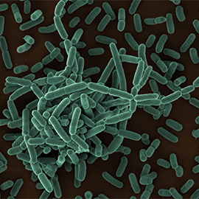
LISTERIA MONOCYTOGENES LA PACIENTUL IMUNOCOMPETEN
Dr. Chereji Paula
Dr. Raicu Adelina
Dr. Arpasteuan Bogdan

Slide 2
LISTERIA MONOCYTOGENES
BACIL GRAM POZITIV AEROB SI FACULTATIV ANAEROB – creste la un Ph meuru sau usor alcalin,
PATOGEN CU TRANSMITERE ALIMENTARA- foarte rar transplacentar, nasterea naturala, nosocomial
UNUL DINTERE CEI MAI VIRULENTI PATOGENI ALIMENTARI
SE IZOLEAZA IN SOL, LEMN, CARNE SEMIPREPARATA, LAPTE NEPASTEORIZAT, BRANZETURI MOI, LEGUME, FRUCTE DE MARE
CRESTE LA TEMPERATURI DE 0 °C pana la 45*
POATE FI INTALNITA SI LA ANIMALE OI, BOVINE - ENCEFALITA

Slide 3
PATOLOGIE RAR INTALNITA IN POPULATIA GENERALA
GRUPELE DE RISC: VARSTELE EXTREME, PACIENTII IMUNODEPRIMATI, GRAVIDE
INCIDENTA: APROX 2 - 3 CAZURI/MIL
MORBIDITATE: -cele mai frecvente sunt formele gastrointestinale
-formele grave prezinta bacteriemie si meningita
MORTALIATE: 15 - 20%

Slide 4
L. monocytogenes, foarte mobil, nu formeaza spori
Beta-hemolitic si de coloratie verde-albastrui pe sange agar.
Are caracteristici de tumbling mobility la microscopie
Poate fi confundat cu streptococci sau alti contaminanti

Slide 5
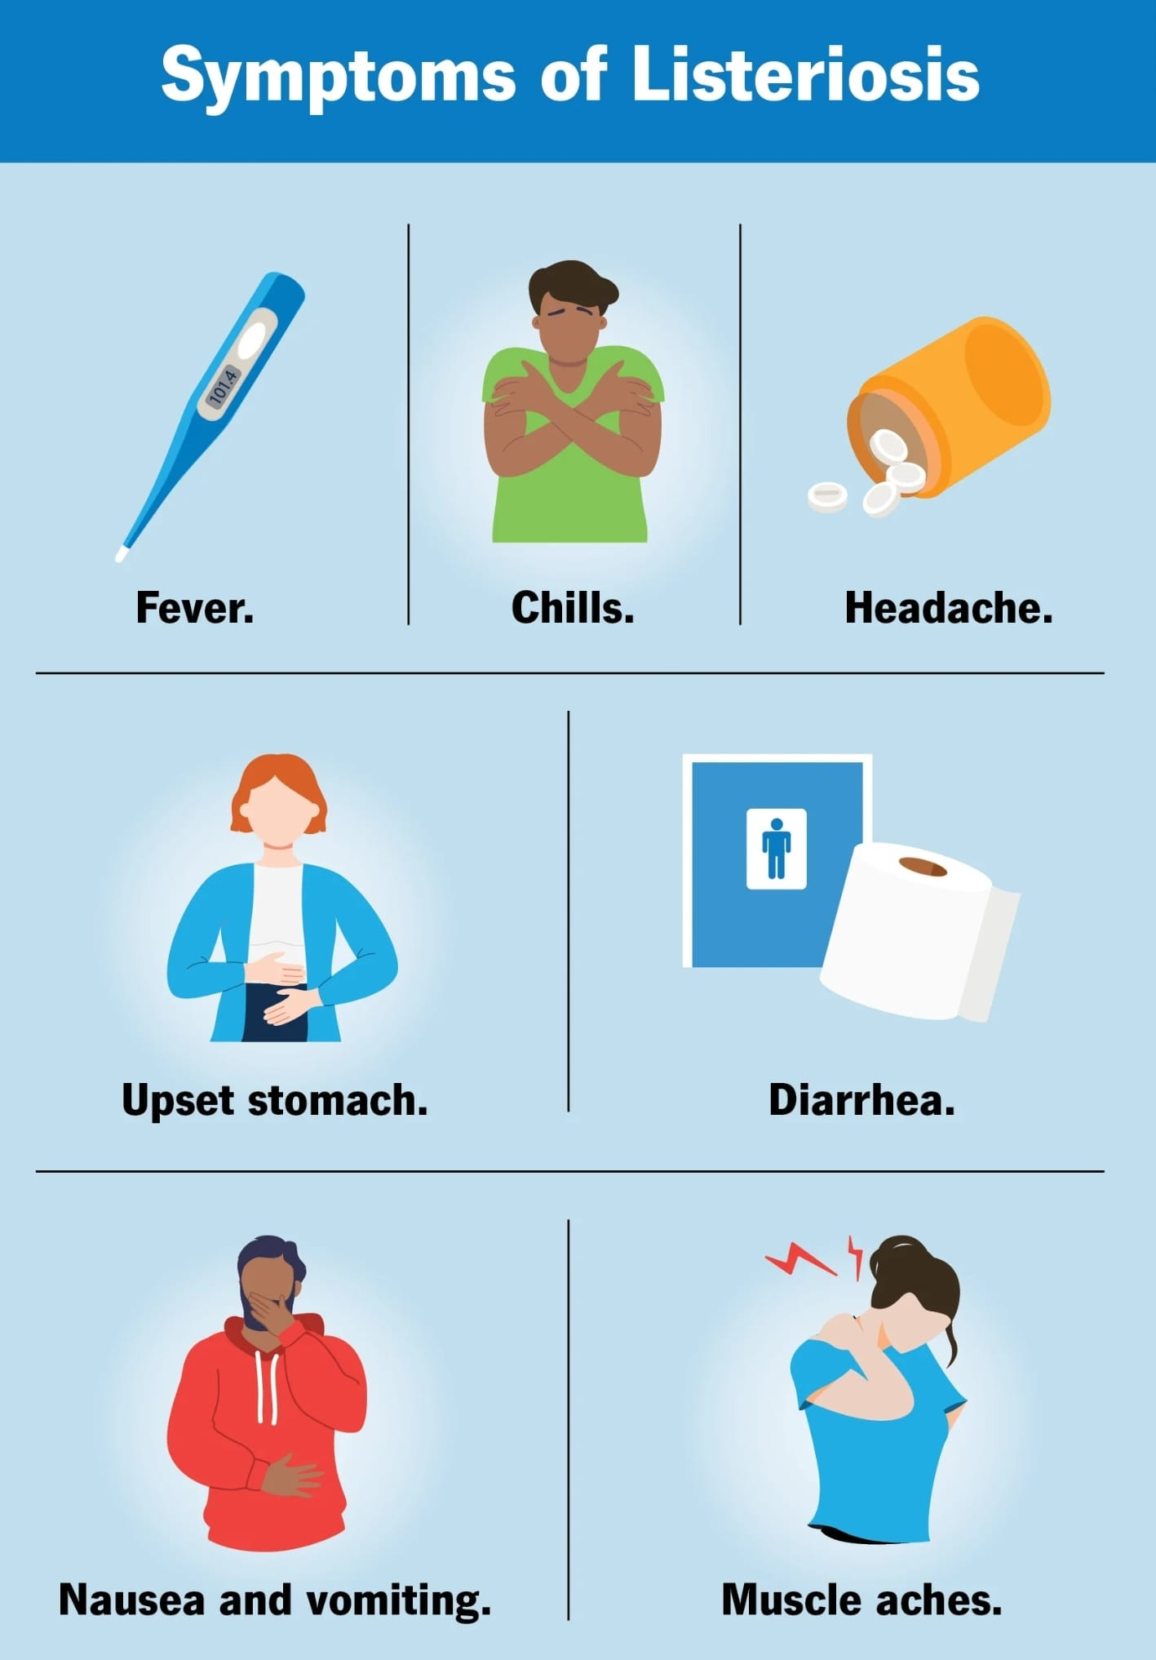
In formele usoare de boala, simtomele apar de obicei in primele 24 de ore de la ingestie si se remit in 1-3 zile .

Slide 6
PREZENTARE DE CAZ

Slide 7
PACIENTA BC, 54 ANI (24.09-18.10.22)
MEDIU UBAN
FUNCTIONAR PUBLIC
CUNOSCUTA CU HTA IN TRATAMENT CU TERTENSIF

Slide 8
ISTORICUL BOLII
SE PREZINTA IN UPU CU CEFALEE, SINDROM CONFUZIV, FEBRILA 38,9°C, ASTENICA, FINA REDOARE DE CEAFA
TEST PCR COVID POZITIV
SE INTERNEAZA LA BOLI INFECTIOASE UNDE PRIMESTE TRATAMENT ANTIPIRETIC, EMPIRIC ANTIBIOTIC SI ANTIVIRAL
EVOLUTIE NEFAVORABILA: FEBRA IN PLATOU, AGITATIE EXTREMA

Slide 9
ADMISIA IN TERAPIE INTENSIVA
PUNCTIE LCR (CULTURA, BIOCHIMIE, EXAMEN MICROSCOPIC)
UROCULTURA, HEMOCULTURI
SPUTOCULTURA (SUSPICIUNE MENINGITA TBC)
ECO CORD CARE EXCLUDE ENDOCARDITA
RMN CEREBRAL
CONSULT NEUROLOGIC

Slide 10
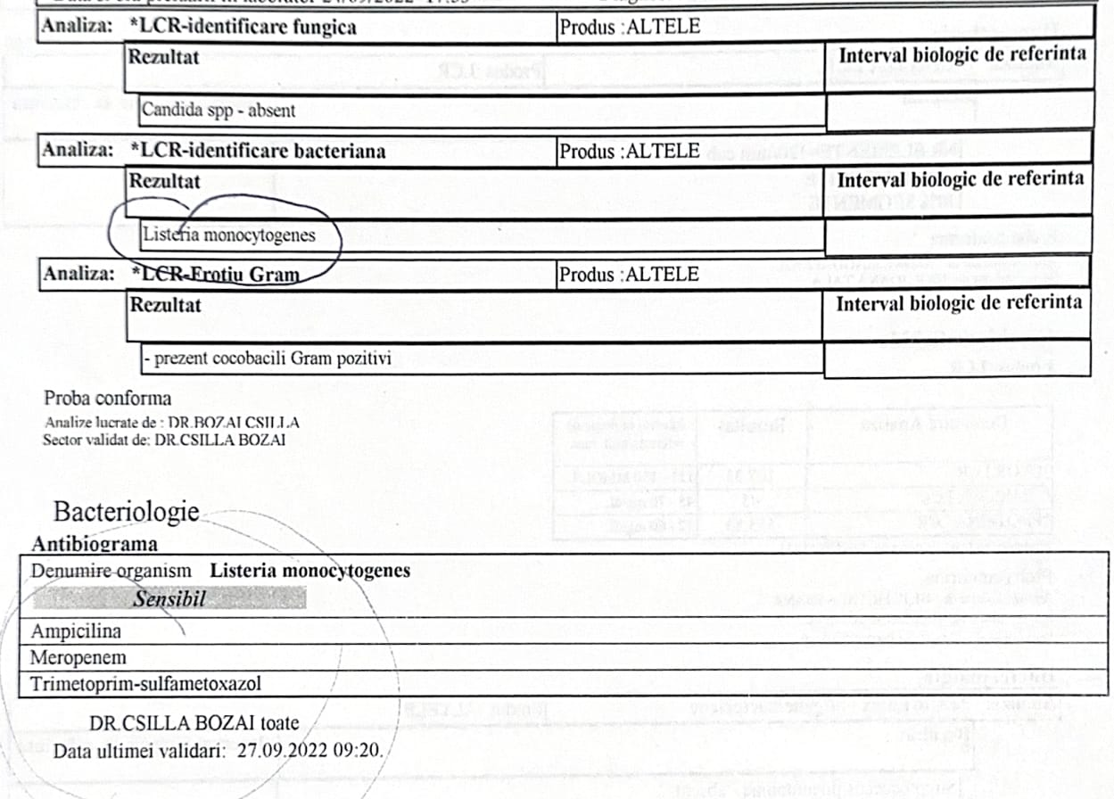
PARACLINIC
ANALIZA LCR: NR. ELEMENTE 120mm³ - 30% limfocite
- 70% segmentate
CULTURA LCR: LISTERIA MONOCYTOGENES SENSIBIL LA
AMPICILINA, MEROPENEM, TRIMETOPRIMSULFAMETOXAZOL
BIOCHIMIE LCR: - glucoza < 5mg/dL
- protein 555mg/dL
- clor 107 mmol/L

Slide 11
HEMOLEUCOGRAMA SI BIOCHIMIE
leucocite 12.000
fibrinogen 884 mg/dl
PCT 0,9 ng/ml
feritina 324 ng/ml
CRP 161 mg/L
LDH 277 U/L
probe renale si hepatice in limite normale
TREND ASCENDENT IN URMATORELE ZILE DE LA INTERNARE

Slide 12
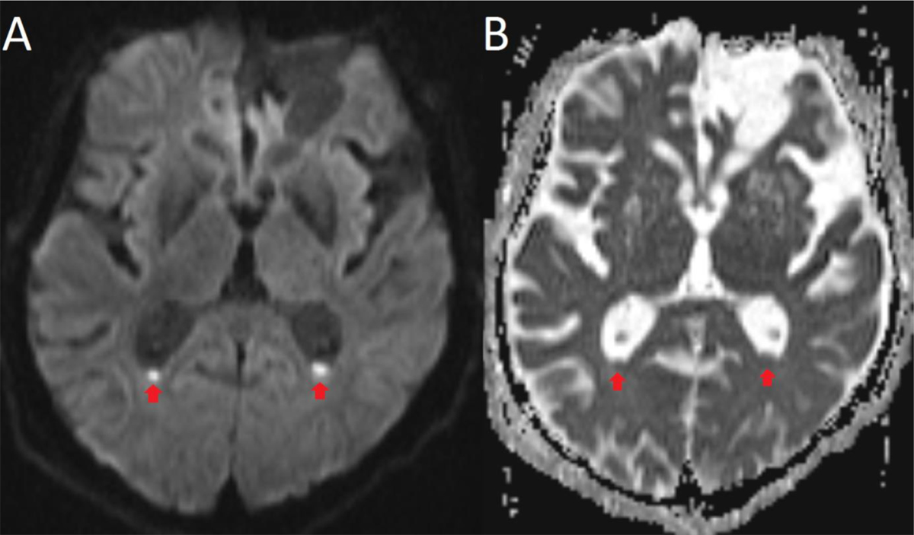
IMAGISTIC
CT CERBRAL NATIV NU EVIDENTIAZA MODIFICARI PATOLOGICE
RMN CEREBRAL NATIV – ASPECT
CARE RIDICA SUSPICIUNEA UNEI
VENTRICULITE

Slide 13
PLAN DE TRATAMENT
Reechilibrare hidroelectrolitica si acidobazica
Profilaxia trombozei venoase profunde
Profilaxia ulcerului de stress
Antiinflamator steroidian ( Dexametazona 16mg/zi )
Antibioterapie ( Ampicilina 21z, Gentamicina 7z, Linezolid 8z )
Antiviral ( Remdesivir )
Diuretic osmotic si de ansa
Protectoare hepatice
Alimentatie enterala
Sedative hipnotice – cuparea agitatiei
Medicatie proprie

Slide 14
Biologic in primele zile de internare pe TI se prezinta cu sindrom inflamator marcat care incepe sa se remita din ziua 5 de internare
Pe parcursul internarii pe TI pacienta se mentine stabile hemodynamic si respirator, cu evolutie lent favorabila a statusului neurologic
RMN cerebral nativ la 14 zile evidentiaza modificari de meningita difuza si ventriculita occipitala in remisiune

Slide 15
DIAGNOSTIC DIFERENTIAL
Meningita noninfectioasa
Inflamatie meningeala indusa de medicamente
Encefalita herpetica
Abces cerebral
AVC
Vasculita SNC
Status convulsivant
Endocardita infectioasa
Deliriun tremens
Neoplazii cerebrale

Slide 16
PARTICULARITATEA CAZULUI
PACIENTA IMUNOCOMPETENTA
INFECTIE CONCOMITENTA CU SARS COV 2 CARE CREEAZA CONFUZIE IN STABILIREA DIAGNOSTICULUI
NU SE POATE STABILI MOMENTUL CONTAMINARII SI ALIMENTUL CONTAMINAT
PATOLOGIE NEUROLOGICA GRAVA, DIFICIL DE DIAGNOSTICAT
EVOLUTIA FAVORABILA A STATUSULUI NEUROLOGIC, FARA SECHELE ( 60% DIN CAZURI )

